Slide 1
Människan och kulturen Kulturell evolution
Torsdag 4/3 13:15-14:00
SEE075 – Evolution och självorganisation i biologiska system, 5 hp
LP3, 2021 – Globala System
Claes Andersson, Fysisk Resursteori, Chalmers tekniska högskola, claeand@chalmers.se

Slide 2
Föreläsningens lärandemål
Vad inlärning och social inlärning är för någonting
Vad är en tradition i den här meningen?
Skillnader mellan djurens traditioner och människans kultur
Varför behövs naturligt urval av idéer för att förklara mänsklig kultur?
Förklara i korthet vad BVSR är för någonting?
Hur skiljer sig människor från andra djur vad gäller social inlärning?

Slide 3
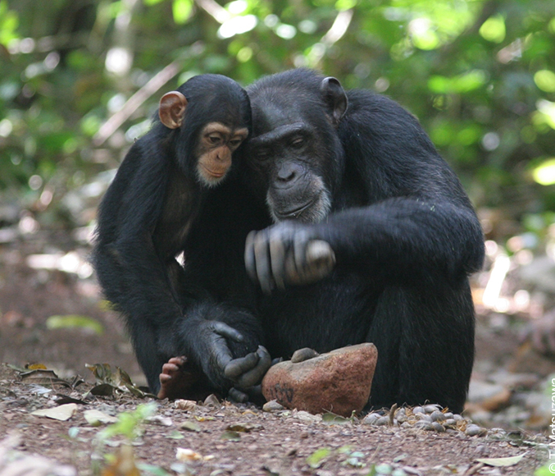
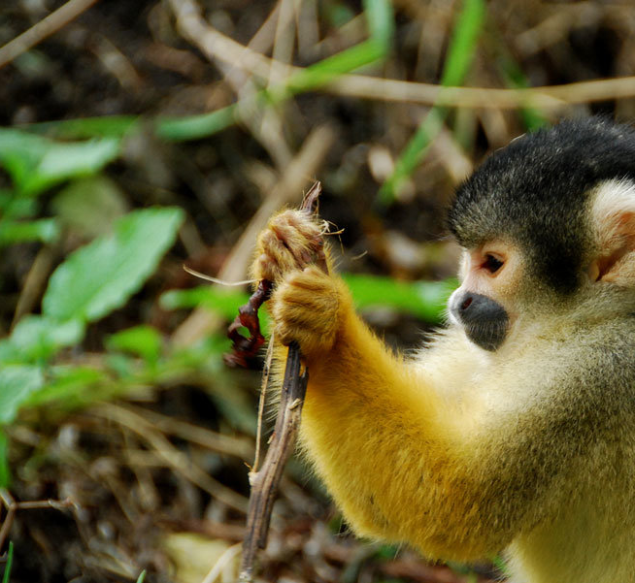
Att lära sig
1/16
Inlärning är i princip universellt bland högre stående djur.
Inlärning gör arter mer flexibla när omgivningen förändras. De kan klara sig i fler typer av omgivningar än arter vars beteenden är genetiskt bestämda.
Kostnaden består i en dyr hjärna och den risk det innebär att experimentera.
Social inlärning innebär att inlärningen påverkas socialt inom grupper. Exempelvis att individer följer varandra eller betraktar varandras beteenden.
Nyheter i sprider sig då snabbt inom gruppen. Var finns ett träd med mogna frukter? Vilka födoämnen är ätliga och farliga just i den här omgivningen?
Social inlärning är grunden för det vi kommer att tala om som kultur.

Slide 4
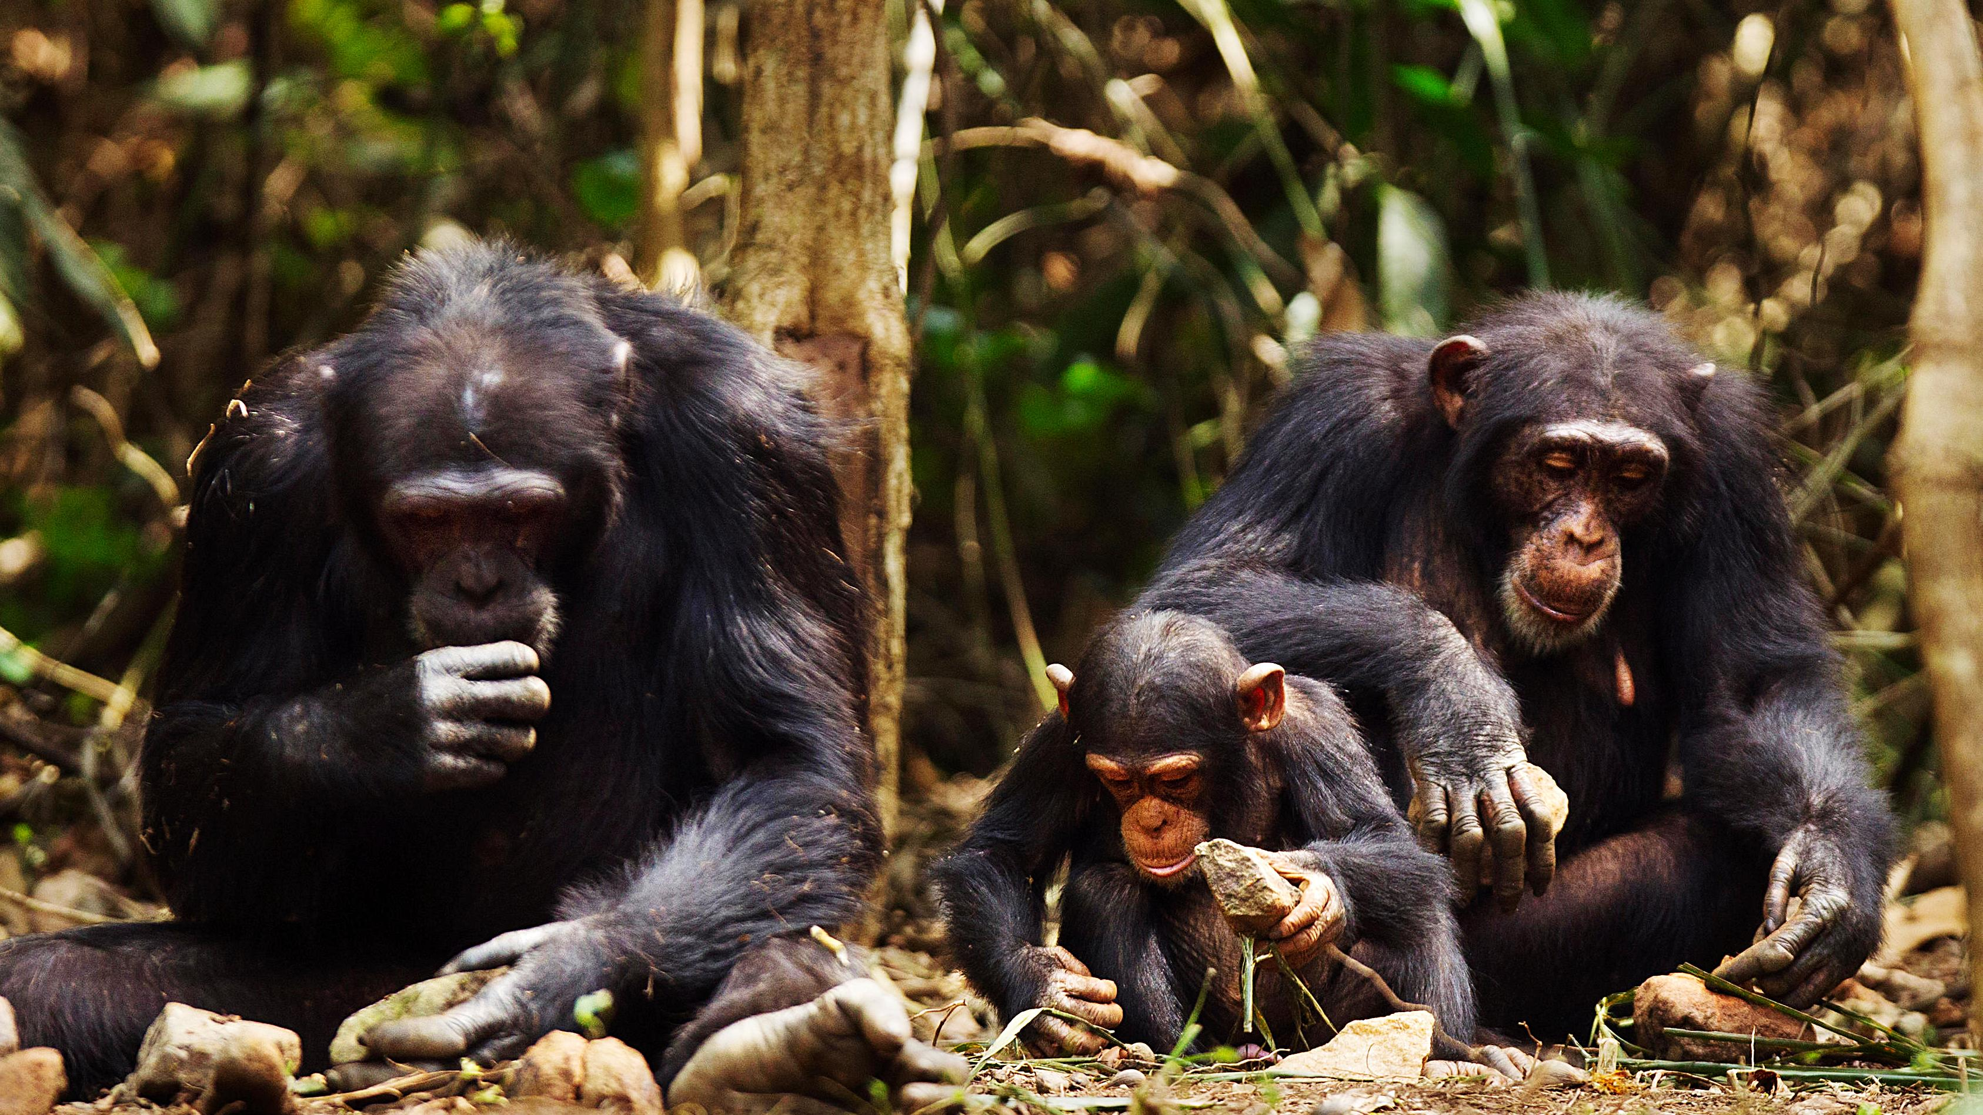
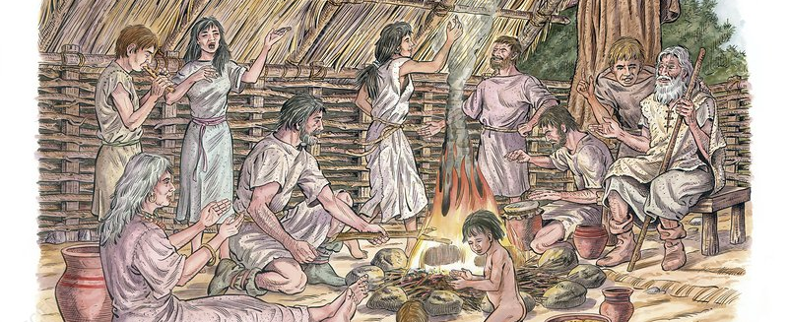
Vem har kultur?
2/16
Traditionellt ansågs kulturen utgöra den absoluta gränsen mellan djur och människor.
Det är nu känt att många djur bär på traditionella beteenden som de lär sig av varandra.
Är det kultur? Meningarna går isär. Dessa traditionella beteenden representerar helt klart den evolutionära startpunkten för mänsklig kultur.
Men jag med flera anser att ”tradition” är en bättre term. Djurs traditioner bildar inte system av delade föreställningar – vilket är centralt för de definitioner som antropologin är byggd kring.
Djur har samlingar av sinsemellan oberoende traditioner.

Slide 5
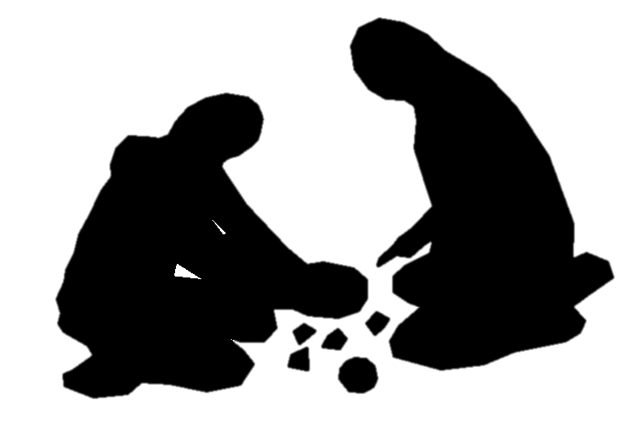
Skillnader mellan djurens traditioner och människans kultur
3/16
Emulering
B ser att A gör någonting X med en attraktiv funktion, vilket gör B intresserad att lära sig samma sak. B tittar och lär sig att också göra X.
Mänsklig kultur är kumulativ. Det vill säga, den stannar inte bara kvar över generationer. Den byggs på och förändras.
Djur emulerar varandra. Människor imiterar varandra.
Emulering leder inte till kumulativ kultur eftersom det är funktionen snarare än lösningen som kopieras. Den emulerade lösningen återuppfinns varje gång.
Imitation betyder att man lär sig själva lösningsprocessen.
Detta är viktigt för att kulturen skall kunna vara kumulativ. För om man skall förfina en lösning till ett problem så måste man ju arbeta med lösningen.
B
A
X
Imitation
A är en förebild och B ser att A gör X. Detta får B att betrakta vad A gör i detalj, och att lära sig göra på samma sätt, även om funktionen av X är oklar för B.

Slide 6
Våra mentala verktyg
4/16
Vi har en medfödd tendens att lära oss från personer som har prestige i våra samhällen, samt av personer i samma sociala grupp som oss själva om vi upplever att de är i majoritet.
Djur lär sig, men människan är det enda djur som lär ut. Vi investerar tid och energi på att instruera och förklara det som inte kan förstås genom att bara betrakta.
Vi känner igen pedagogiska situationer där vi temporärt dämpar kritik och kreativitet för att bara imitera.
Vi har unika meta-kognitiva förmågor. Till exempel att styra vårt fokus med viljekraft och att dela uppmärksamhet med andra. Vi kan återkalla specifika minnen när de behövs, och organisera sekvenser i minnet, i det förflutna och i framtid.
Vi har normativa idésystem där vissa idéer påbjuds och andra idéer förbjuds genom att beläggas med sociala eller konkreta straff.

Slide 7
Ett sentida exempel: Subak
5/16
Intill mycket nyligen motiverades kulturella system i princip helt utan hänvisning till rationell förståelse av funktion. Istället hänvisas det till mytologi. Myterna berättar vad skall man göra, och varför skall man inte avvika från föreskrifterna.
Antropologen Steven Lansing har studerat subak – ett ovanligt komplext exempel. Subak är balinesiska traditionella system för terrass-odling av ris som styrs via ett komplext distribuerat system av vattentempel.
Detta över 1 000 år gamla system följer ett elaborerat schema där åkrar läggs under vatten, torkas ut, besås, skördas, läggs i träda, och så vidare.
Koordinering och problemlösning sker på olika nivåer, från den enskilda enheten med sin lokala helgedom, upp till huvud-templet.

Slide 8
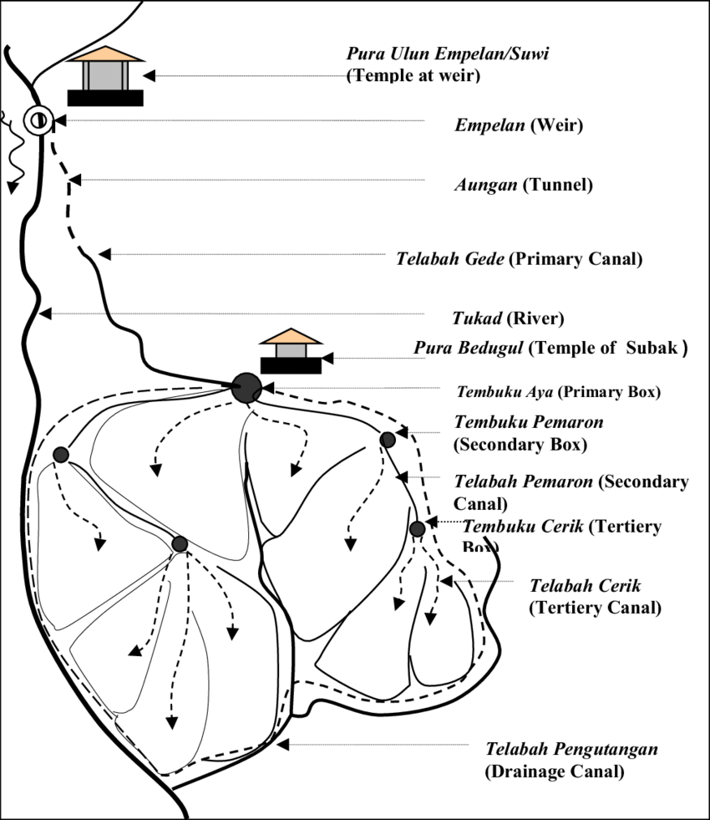
6/16
Effektivt trots att ingen förstår hur
Under 1970-talet och ”Den Gröna Revolutionen” försökte staten ersätta subak med vetenskapligt utformad odling. Resultatet var uselt. Lansing bidrog via simuleringsmodeller till myndigheters insikt att de här systemen – trots sin traditionella karaktär – faktiskt var oerhört väl ägnade till sin uppgift.
Bönder och präster förklarar dess funktion utifrån mytologiska hänvisningar – inte utifrån mekanistiska förklaring baserade på hur vatten, jord och årstider samverkar.
Instruktionerna följs för att undvika att förarga dessa mytologiska krafter som annars förstör systemets funktion, låter källorna sina, och ödelägger skörden.
Man kan förbluffas över hur det – helt utan att förstå problemet – har kunnat skapas en så effektiv lösning som både specificeras och bevaras via mytologi.
Oviljan att avvika från myten blir förståelig just utifrån att man inte förstår hur ett system man försörjer sig på fungerar. Föreställ er att försöka förbättra en dator utan att förstå hur den fungerar!

Slide 9
Vem eller vad designade subak?
7/16
Subak är ett anpassat system. I det gigantiska rummet av sätt man kan göra på så har bönderna och prästerna hittat ett av de fåtaliga sätt som fungerar bra.
Vi kan alltså utesluta att någon har satt sig ned och benat isär problemet top-down, som vi är vana vid som ingenjörer.
Systemet är självorganiserande, men självorganisation i sig hittar inte adaptiva lösningar.
Om inte människor har designat systemet – och vi utesluter möjligheten att gudar gjorde det – vad har i så fall designat det?

Slide 10
BVSR
8/16
Donald Campbell förklarar att det egentligen bara finns en naturalistisk process som kan generera adaption – eller som kallar det ”instances of fit” – och det är naturligt urval. Eller, mer generellt, Blind-Variation-Selective-Retention (BVSR).
Tankar om förbättringar av subak kan möjligen ha varit grundade i intuition, men bara svagt. Ingen förstod bakomliggande fysik och kemi, och systemet i sin helhet är för komplext för att överblicka.
De måste alltså ha trevat sig fram. Behållit det som fungerade och förkastat det som inte fungerade. Vad vi ser idag kan svårligen förfinas mycket mer. Därför bevaras det.
Människan saknar medfödd förmåga att bygga en subak – men hon äger förmågan att upprätthålla och delta i processer som leder till sådana lösningar!
Vi diskuterade nyss element av denna förmåga, som förmågan att imitera, lära ut, bevara viktig kunskap, använda kunskap kreativt, styra vårt fokus, och så vidare.

Slide 11
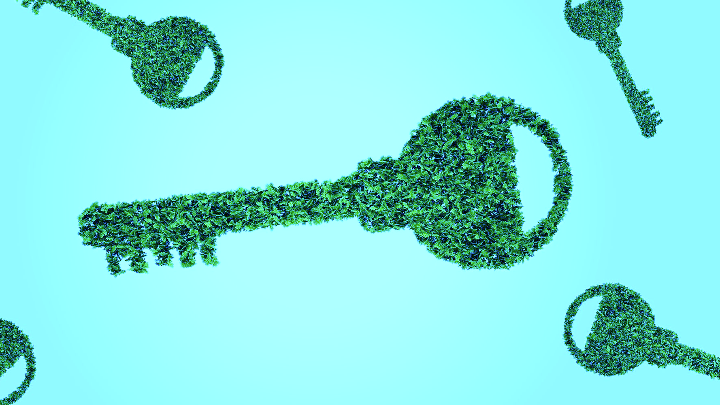
Selektion spelar alltså en nyckelroll
9/16
Den universella darwinism som Campbell introducerade på 1960-talet gav på 70-talet upphov till Richard Dawkins koncept ”memer”: element av kultur som varierar och fortplantar sig genom att ”hoppa” från hjärna till hjärna.
Memen är ett intuitivt begrepp som snabbt blev populärt. Det ledde dock inte särskilt långt och föll sedermera i onåd som en överförenklad och alltför reduktionistisk modell av hur kultur fungerar.
Mänsklig kultur är nämligen starkt organiserad och emergent och kan inte reduceras till sina beståndsdelar. Exempel på memer har därför varit specialfall, som till exempel ordspråk, som saknar starka beroenden till andra kulturella komponenter.
Memen har därför svårt att belysa kulturens kanske viktigaste dimension. Den är dock ett viktigt koncept som har introducerat nya sätt att se på kultur som adaptiva system.

Slide 12
Dual-Inheritance Theory
10/16
Mer sofistikerade modeller har följt i memernas spår.
Det som brukar kallas ”dual-inheritance theory” introducerades under tidigt 1980-tal (bland annat Luigi Cavalli-Sforza, Peter Richerson och Robert Boyd). Denna är numera grundläggande i forskning om kulturell evolution.
Dual-inheritance anspelar på att vi har ett ”dubbelt arv”. Vi har kulturellt arv och genetiskt arv och evolution i dessa system samspelar.
Niche Construction Theory tillämpad på kultur talar ibland om ”triple-inheritance” genom att lägga till ekologiskt arv, det vill säga vår bestående påverkan på vår omgivning.
Som i memetiken ser vi här ett fokus på att fitness för en idé behöver inte vara samma som fitness för den som har idén i huvudet.

Slide 13
Fitness för idéer
11/16
Fitness för en idé är helt enkelt hur bra idén är på att motivera sina potentiella bärare att lära sig den.
En idé kan motivera potentiella bärare på en massa olika sätt.
Den kan leda till någonting begripligt nyttigt – som att man får en nöt, eller att man kan knyta skorna.
Den kan vara särskilt lätt att lära sig. Lätt att återskapa genom att se någon annan utföra den, och så vidare.
Den kan exploatera psykologiska eller kognitiva egenheter – som att vara catchy, rolig, bekräftande, eller smickrande.

Slide 14
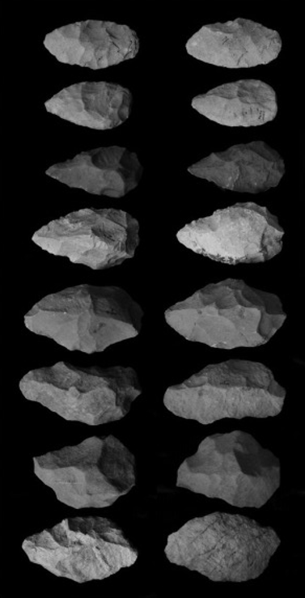
12/16
0.85 Mya
Idéer kan alltså vara adaptiva genom att ge oss någonting som vi begriper. En nöt kanske!
Men även rent interna belöningar. Att det känns bra.
Till exempel via social framgång eller för att vi uppnår vissa kvaliteter.
Utvecklingen av Acheuliska handyxor mellan 1,75 miljoner och 850 000 år sedan kan till exempel avspegla en tilltagande psykologisk belöning för symmetri, perfektion, eller möjligen noggrannhet.
Funktionellt är skillnaden inte särskilt stor just i det här fallet, men som en allmän tumregel kan noggrannhet vara högst adaptivt. Det kan möjliggöra mer avancerade lösningar.
De Homo erectus som gjorde dessa handyxor insåg givetvis inte det. Sannolikt så kändes det bara rätt att göra så. Man kan föreställa sig att de Homo erectus som uppvisade den egenskapen hade en selektiv fördel.
1.25 Mya
1.6 Mya
1.75 Mya

Slide 15
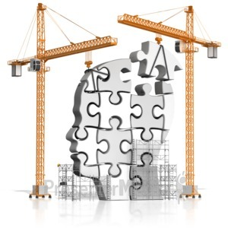
Men vilka idéer behövs för att bygga en mänsklig kultur?
13/16
Mänsklig kultur bygger på idéer som ofta saknar direkt och uppenbar nytta. Vad har man för nytta av kvantfysik till exempel? Eller av Darwinism för den delen?
Om kulturen hänvisas till element som är roliga, smickrande, uppenbart nyttiga, eller socialt tillfredsställande så begränsas kulturens design space.
En kultur som kan dra nytta av svårbegripliga och tråkiga idéer får större möjligheter och kan konkurrera ut ovanstående kultur.
Utan idéer som kan ingå i system med emergenta och kraftfulla funktioner så har vi inte mycket till kultur.

Slide 16
Hur får kulturen sådana idéer att frodas?
Kulturellt och genetiskt nedärvda strukturer modifierar selektionen av våra idéer så att sådana system kan uppnås.
Vi får inga nötter om vi behärskar Darwinismen – men vi kanske får andra belöningar, socialt och via våra interna motivationssystem.
Vi litar på att vi skall få sådana belöningar om vi lär oss att behärska det som personer med hög prestige säger eller visar med exempel att vi skall lära oss.
Vi litar på att ju mer vi gör som de med hög prestige – oavsett vad de gör – så kommer belöningarna att strömma in.
Vi vet, eller misstänker, att bestraffningar kommer (återigen socialt och via interna motivationssystem), om vi avviker – och särskilt om vi avviker på sätt som vi lär oss är särskilt allvarliga.
Vi kan till och med avstå de där mer direkta belöningarna till förmån för detta.
14/16

Slide 17
Positiv Feedback… tydligen utan nämnvärd dämpning
15/16
En tydlig trend i människans kulturella och kroppsliga evolution är att varje steg verkar bereda väg för nästa steg.
Varje steg har öppnat möjligheter bortom den direkta fitness som drev evolutionen vidare.
Till exempel, språk löste kanske omedelbara koordinationsproblem, men råkade lämna en massa ytterligare möjligheter för helt andra utvecklingar.
Resultatet har blivit en explosion av kulturell rikedom – men även av miljöpåverkan och en massa andra problem som uppträder i väldigt stora samhällen, eller som blir allvarliga när de dyker upp på en sådan skala.
Detta är givetvis inte vanligt. Sista gången en explosion av evolutionär kreativitet ägde rum på global skala var den Kambriska Explosionen för 543 miljoner år sedan.

Slide 18
Vad är så svårt att förstå med detta?
16/16
En förklaring av människans ursprung och evolution måste förklara hur en sådan här evolutionär feedback kunde börja en gång i tiden.
Det var jätteadaptivt? Givetvis. Men om det var jätteadaptivt, varför bara Homo? Varför har inte en massa andra arter följt den här evolutionära banan?
Detta är den riktigt stora stötestenen.

